Slide 1

冲突的预设与解决设计

Slide 2
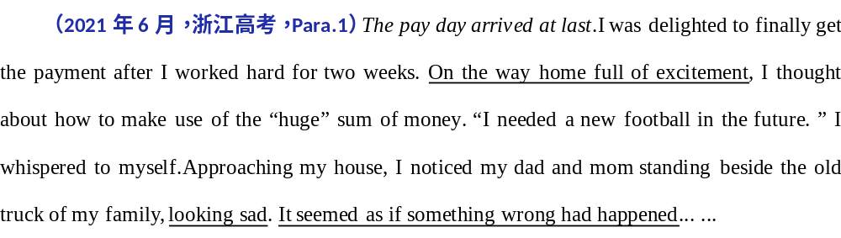
技巧1
面对问题，人物产生的消极或积极情绪
例如：
【分析】续写第一段中的“On the way home full of excitement”表明了故事主人公心情非常好，但是当面对新的问题“my dad and mom standing beside the old truck of my family, looking sad”时，故事主人公内心开始出现冲突与疑问，这就反映在“something wrong”上面。两种心态的冲突描写前后衔接自然、且恰到好处。

Slide 3
用语储备1
“感到一阵 ……”：feel a flush of...= feel a wave of...= feel a feeling/sense of...[joy(高兴), excitement(兴奋), pride (骄傲), anger(愤怒), rage(狂怒), panic(惊慌), alarm(惊慌) , terror(恐惧), horror(恐惧), fear(恐惧), unease (不安), sorrow (悲伤), sadness(悲伤), grief(悲伤), embarrassment(尴尬), disappointment(失望), shame(羞愧), guilt(愧疚)]。
例如：She felt a wave of panic, but forced herself to leave the room calmly.
她感到一阵惊慌， 但是强迫自己镇静地离开了房间 。

Slide 4
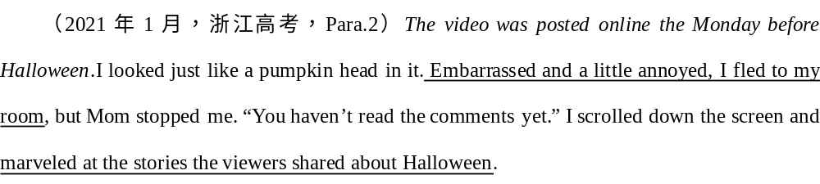
技巧2
面对复杂的情境，人物产生急迫/复杂的心理
例如：
【分析】续写第二段首句提示语提供了一个新的情境，即“The video was posted online”，这让故事主人公内心冲突加剧（Embarrassed and a little annoyed），但当听力母亲的话之后，主人公开始阅读网上的评论，这又将主人公引向另一情境，结果主人公内心又起了变化（marveled）。情境的不断变换，加剧了故事主人公内心的矛盾冲突的不断变换。

Slide 5
用语储备2
（1）心里想： think /say to oneself
（2）害怕；恐慌：with fear /panic /terror; tremble; shiver; shake; quake; tremble with fear; be seized with panic; scream with panic/terror; freeze/shake with terror
（3）生气；愤怒：with rage; be red-cheeked with rage; tremble /shake with rage; feel like crying with rage; be speechless with rage; be boiling with rage
（4）兴奋；激动：with excitement; yell with excitement; jump up and down with excitement; scream with excitement; go wild with excitement
（5）悲伤；流泪：Tears blurred one’s eyes.泪水模糊了她的双眼。/One’s eyes got misty.一个人的眼睛都模糊了。/One’s eyes misted /dimmed with tears.泪眼模糊。/tears roll down one’s eyes /cheeks /face泪水落下

Slide 6
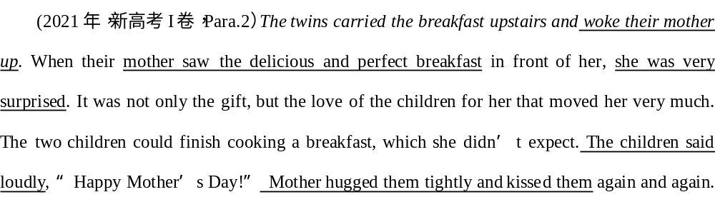
技巧3
面对他人的行为或行动，人物展开了新的动作/行为
例如：
【分析】续写第二段中，当双胞胎叫醒母亲（woke their mother up）后，母亲的动作首先有“saw”和“was very surprised”，之后在双胞胎发出节日问候“Happy Mother’s Day”时，母亲的动作有“hugged”和“kissed”。这种“动作主动应对”模式在休息的故事情节冲突拓展过程中是比较重要的，因为动作上的变化往往承载了人物对情节中的矛盾冲突的回应模式及态度。

Slide 7
用语储备3
（1）常用词语：open one’s mouth; widen one’s eyes; rise to one’s feet; jump to one’s feet; shout at the top of one’s lung; reach out（伸出手）
（2）常用句式：如：Having passed the exam, he was so happy that he was at a loss what to do. 通过考试后， 他非常高兴，不知所措 。
She opened the gift with her hands shaking slightly. 她用轻微颤抖的手打开了礼物。

Slide 8
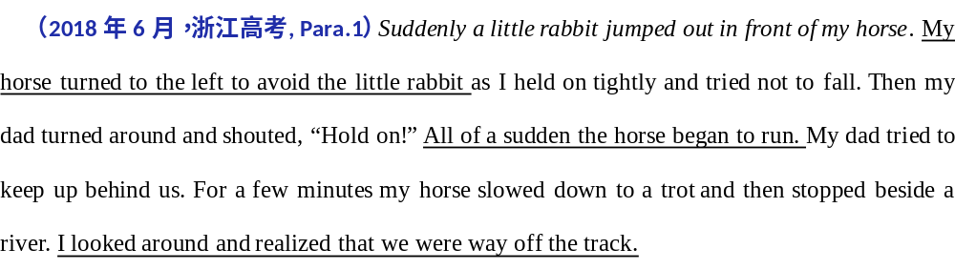
技巧4
人物沉浸在某一情境中，于是出现了新问题
例如：
【分析】续写第一段首句承接源语篇提供了一个新的情境，即“rabbit jumped out”，从而引发了马与人的一系列的避险动作，并且马由于受惊而奔跑起来，最终将主人公带入了另一个困境，即“we were way off the track”。

Slide 9
用语储备4
（1）不幸的是 (unfortunately)
But bad luck for sb, ... 但是某人真不走运
She tried her best, but in vain. 她尽力了，但没有成功。
（2）某人做了某事，不知道下一步该做什么。
Sb did sth, wondering what to do next.
Sb did sth, not knowing what to do next.

Slide 10
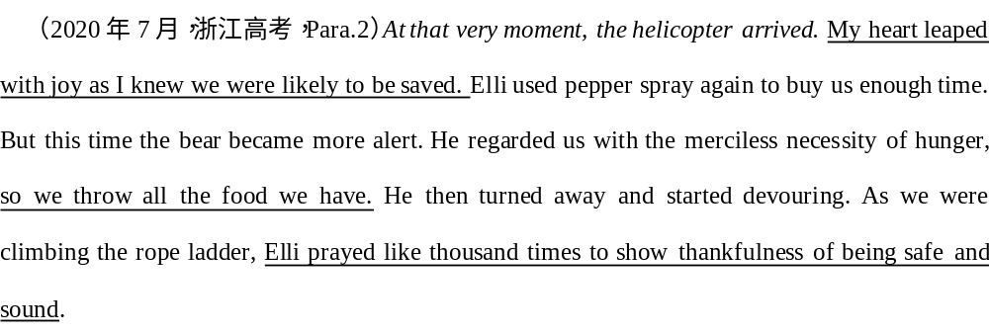
技巧5
情况好转或情境向好，人物突然有了一个想法
例如：
【分析】续写第二段首句预设了一个新的情境“the helicopter arrived”，于是故事主人公的心情好转（My heart leaped with joy），并且当再次遇到熊的攻击时，主人公就又有了新的想法（we throw all the food we have），这将故事的冲突与发展带到另一个情境中；此外，当获救后，主人公又开始感谢（Elli prayed like thousand times to show thankfulness of being safe and sound）。可见，用新的想法接续“情况好转”可以充分展现人物对整个事件的回应过程中的特写镜头。

Slide 11
用语储备5
“某人突然想到 ……”：
It suddenly occurred to sb that...
=It hit sb that...
=It struck sb that...
=It dawned on sb that...

Slide 12
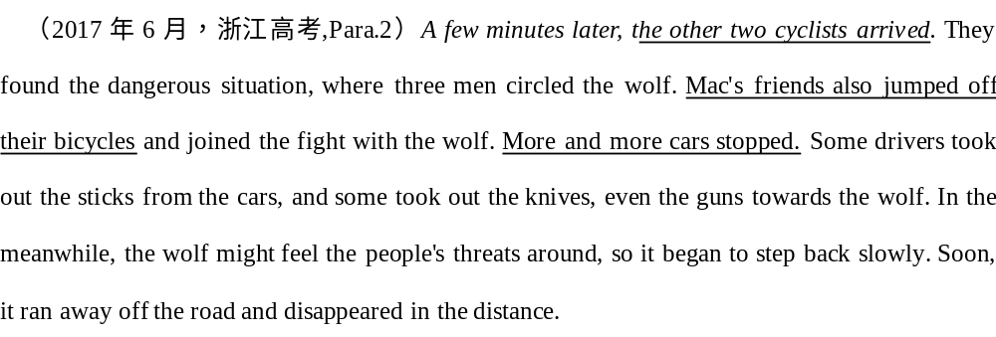
技巧6
面对他人的鼓励/激励/帮助等，人物找到了解决办法
例如：
【分析】续写第二段首句提示给出了来帮忙的人（the other two cyclists arrived），之后又不断有人加入（Mac's friends also jumped off their bicycles/ More and more cars stopped），故事中的人物有了一系列与狼对抗的动作，如“circled the wolf”“took out the sticks from the cars”“took out the knives”等，这些将故事中人狼对峙的冲突进一步推向高潮。

Slide 13
用语储备6
（1）鼓起勇气 (做某事):take /gather /one’s courage (to do sth)
（2）毫不犹豫/选择：
without a second thought
without delay
without hesitation
having no choice

Slide 14
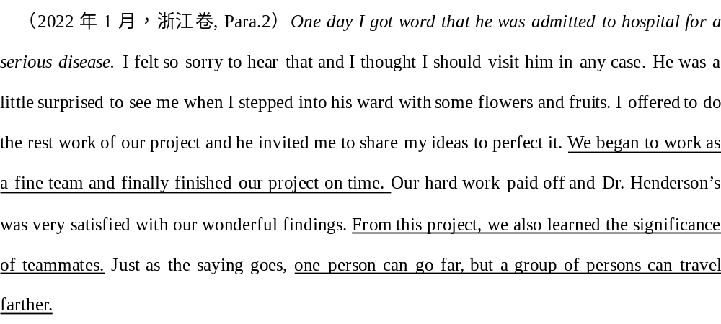
技巧7
获得新的成长，人物开始总结、点题并呼应前文
例如：
【分析】续写第二段中主人公最后发现能与队友和谐相处并最终完成了项目（We began to work as a fine team and finally finished our project on time），这引发了主人公的反响，并且主人公的这种体验不断地深入（从“we also learned the significance of teammates”到“a group of persons can travel farther”），充分展现了主人公内心的矛盾冲突从不断激化到出现转机、再到一步步迎刃而解的过程。

Slide 15
用语储备7
（1）直到 …… 才意识到 ……
倒装句： Not until... did sb realize /notice that...
强调句： It was only... that sb realized that...
（2）表达经历与教训
What a valuable lesson I have learned from...! 我从 ……中得到了宝贵的教训 。
What an unforgettable experience! 多么难忘的经历啊!
（3）结尾点题
God helps those who help themselves.天助自助者。
Everyone is the architect of his own fate.每个人都是自己命运的建筑师。
Life is full of laughter and tears. Only by accepting both can we enjoy life.生命就是充满欢笑和泪水的。只有同时接受两者，我们才能享受生活。
Never underestimate the power of your action.永远不要低估你的行为的力量。

